Slide 1


UNIVERSITÉ NORCO
Notes:
Welcome to Norco University. In this series we will be covering the Accu-Slide. B.A.L. designs each cable operated slide system by obtaining all the specifications for each vehicle manufacturer or Original Equipment Manufacturer.

Slide 2

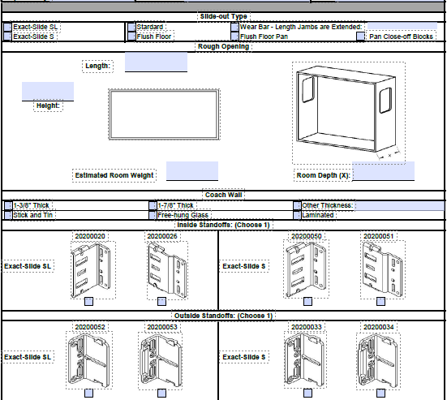

DESIGN PROCESS
HAUTEUR D’OUVERTURE DU MUR
LONGUEUR DE L’OUVERTURE DU MUR
PROFONDEUR DE LA PIÈCE
POIDS DE LA PIÈCE
WALL THICKNESS
PLANCHER AFFLEURANT
BARRE D’USURE
ROULEAUX
BÂTON ET ÉTAIN
STRATIFIÉ
VERRE SUSPENDU GRATUIT
Notes:
Chaque ensemble de glissière est unique en fonction de la hauteur et de la longueur de l’ouverture rugueuse dans le mur principal et de la profondeur ou de la distance de déplacement de la pièce. L’OEM du véhicule sélectionne la surface de glissement et les joints supplémentaires nécessaires pour terminer l’installation. Une fois les critères de conception obtenus, un seul prototype est développé.

Slide 3
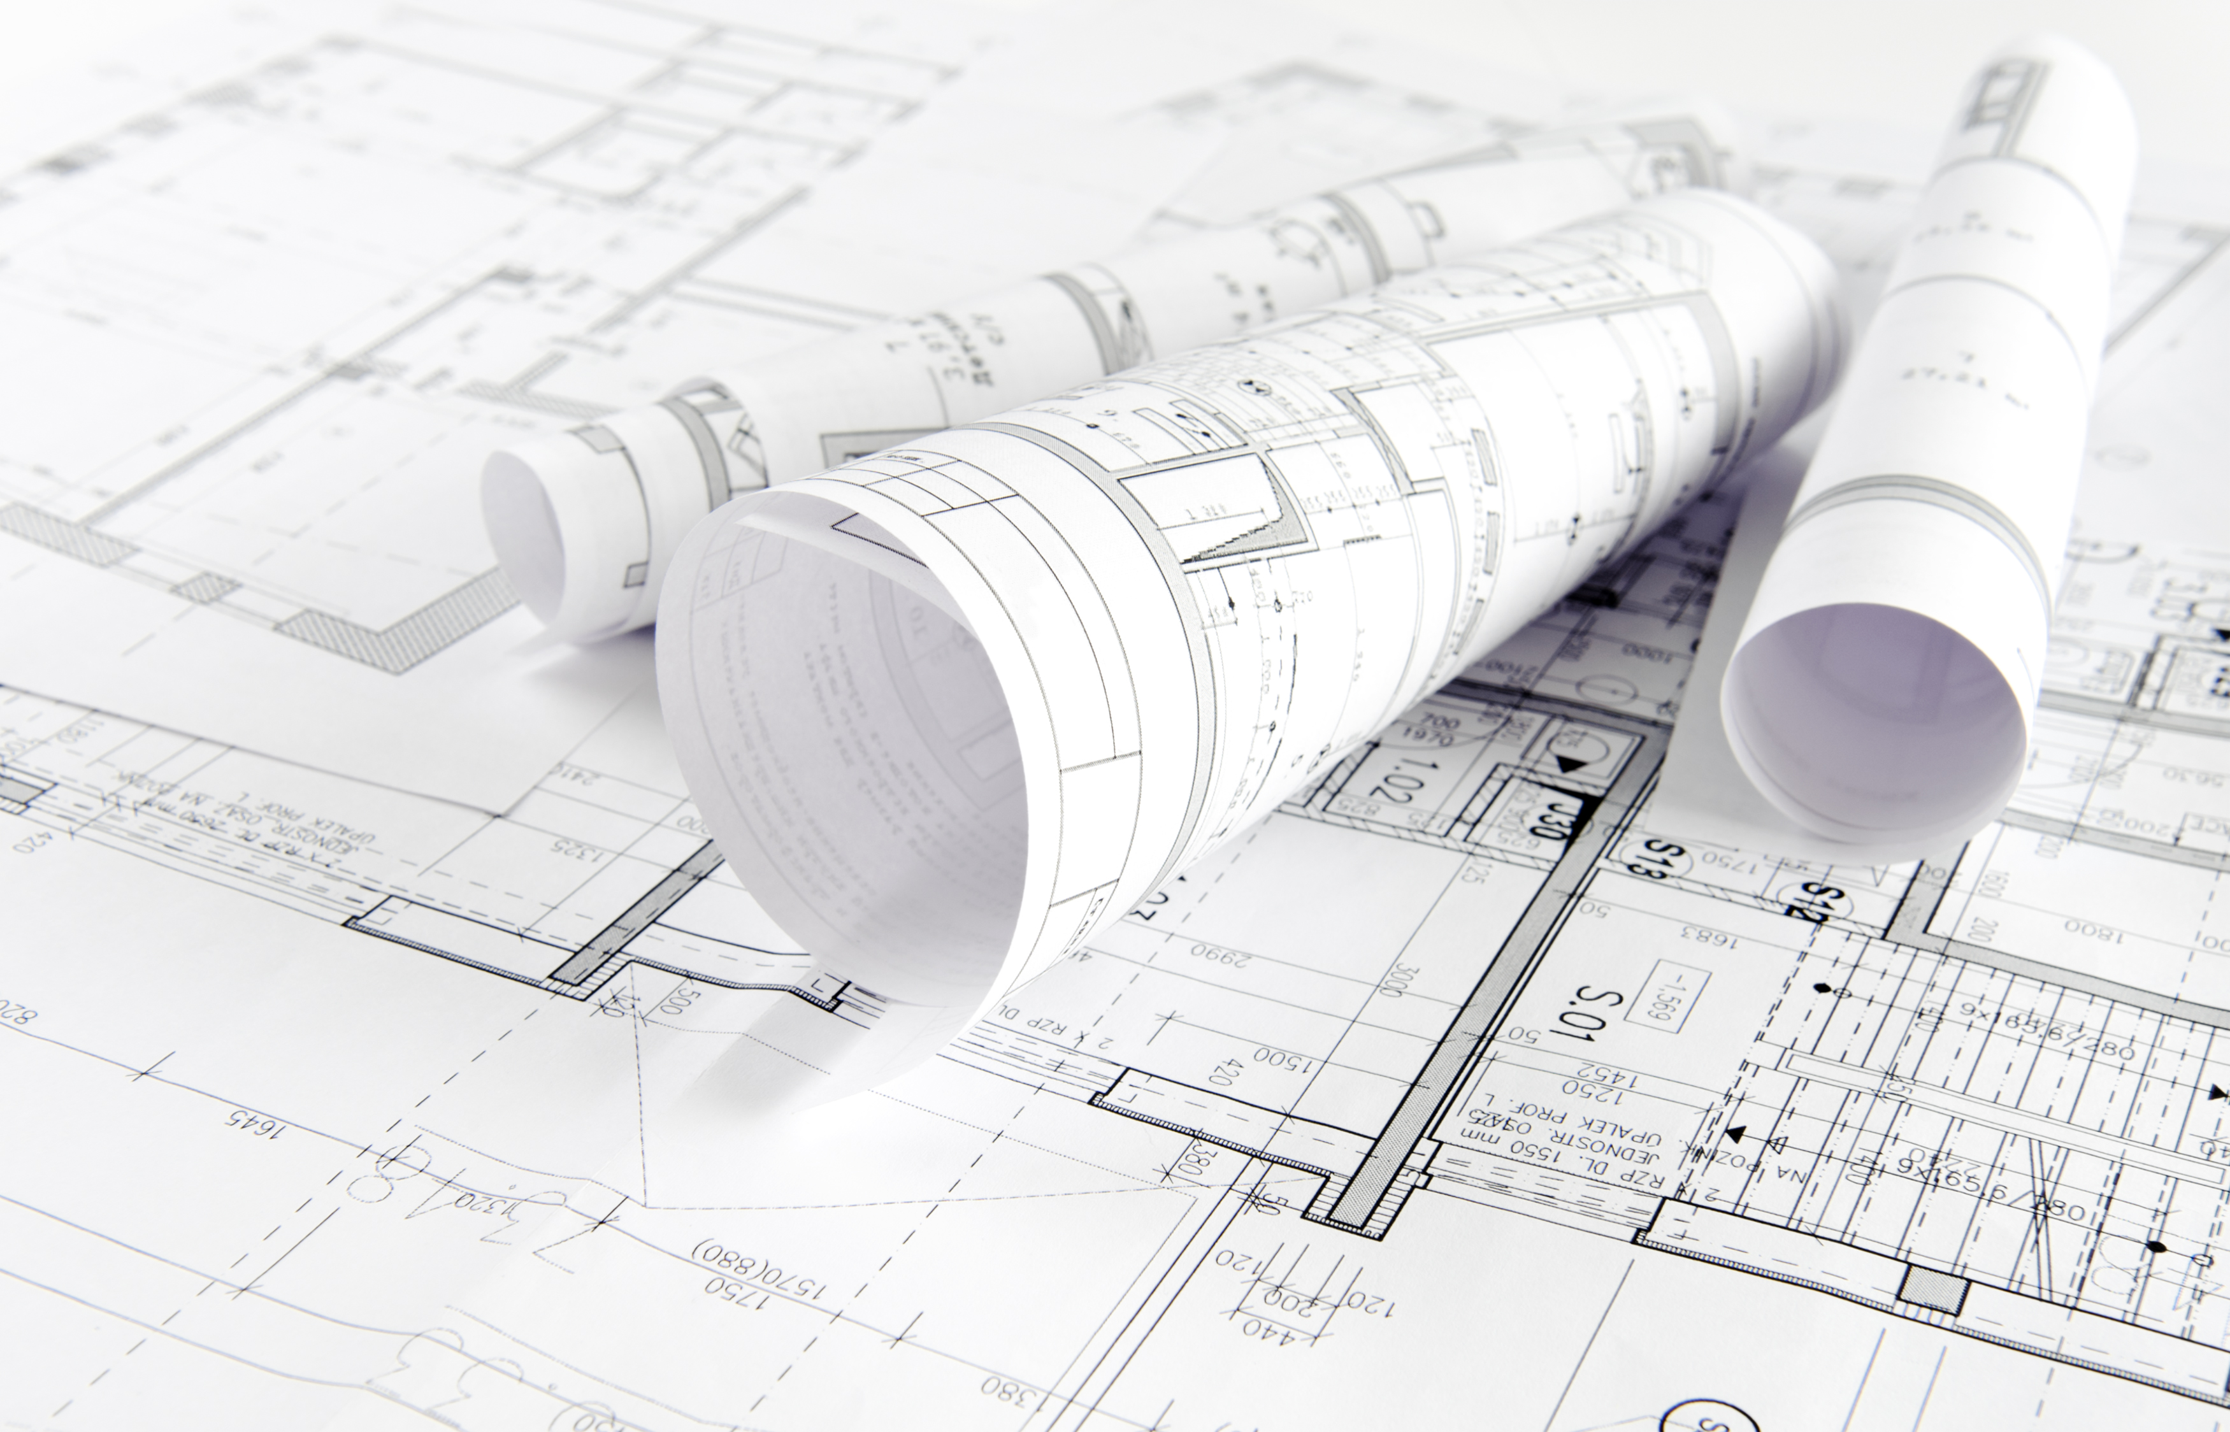
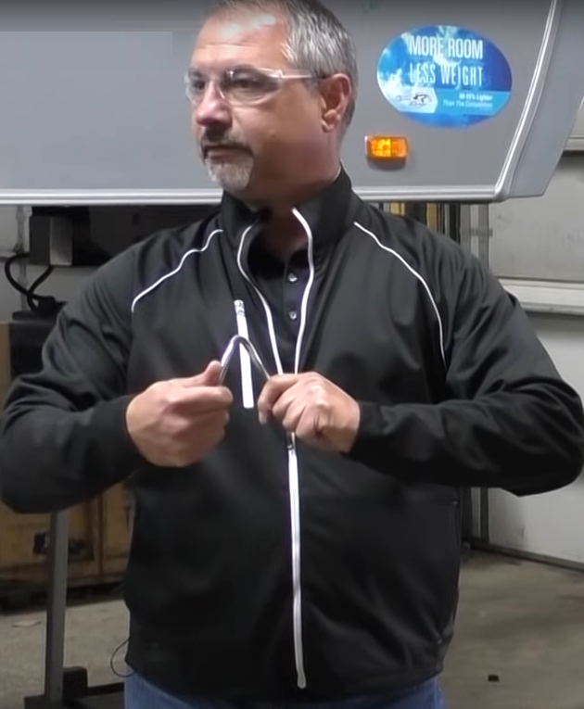
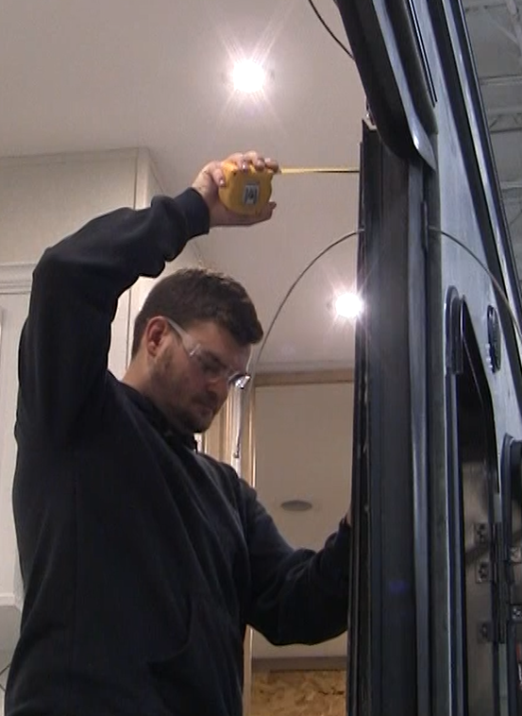
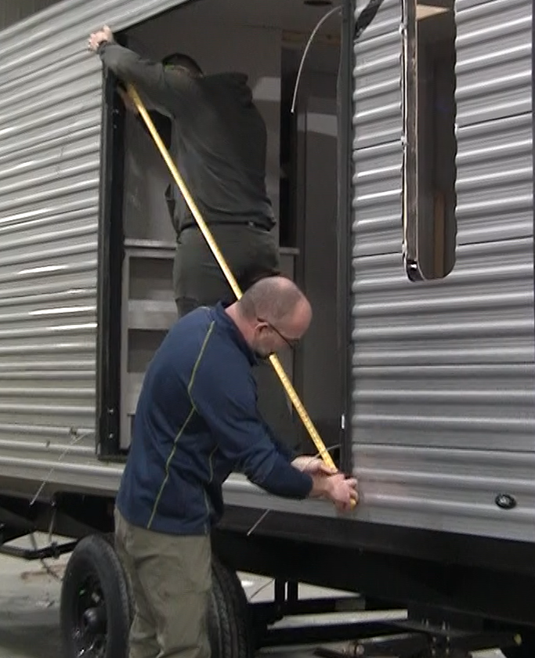
PROTOTYPAGE
L’INSTALLATION
Notes:
The B.A.L. Sales, Engineering and Technical Team arrive onsite at the vehicle manufacturer to install the prototype to ensure the design meets the specifications and no engineering changes are needed before the first production run of the product.

Slide 4
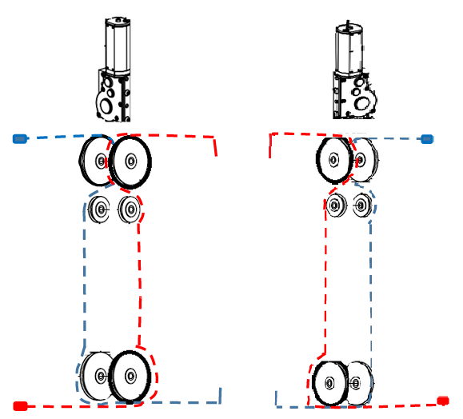
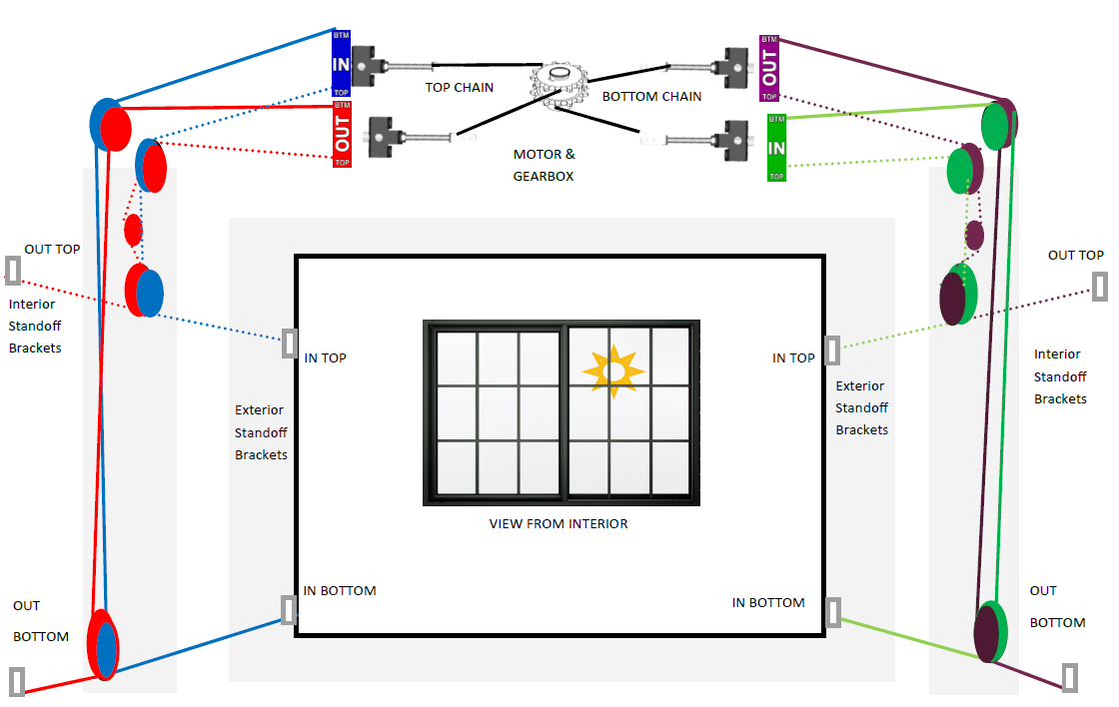
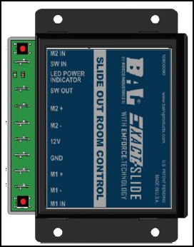
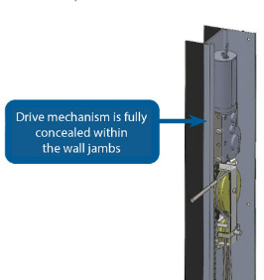
DIAPOSITIVE EXACTE vs DIAPOSITIVE ACCU
Moteurs doubles montés au SOMMET et à gauche de la glissière
Moteur unique monté au-dessus ou au-dessous de la glissière
DIAPOSITIVE ACCU
DIAPOSITIVE EXACTE
Notes:
B.A.L. currently has two main slide types. The dual motor slide has the motor, cables and chain contained in the right and left jamb assemblies. The single motor slide has a motor mounted above or below the room at the center of the opening. The single motor slide has a chain and set of cables that route horizontally to corner pulley brackets then into the right and left jamb assemblies

Slide 5
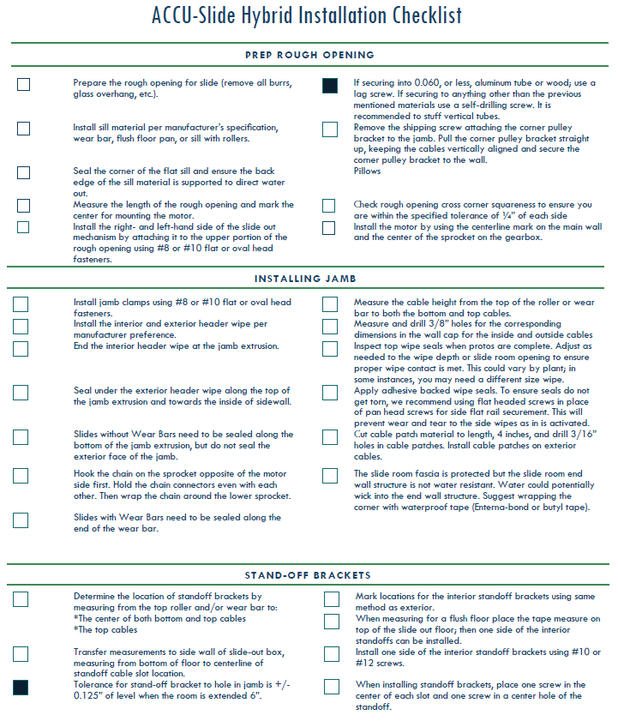
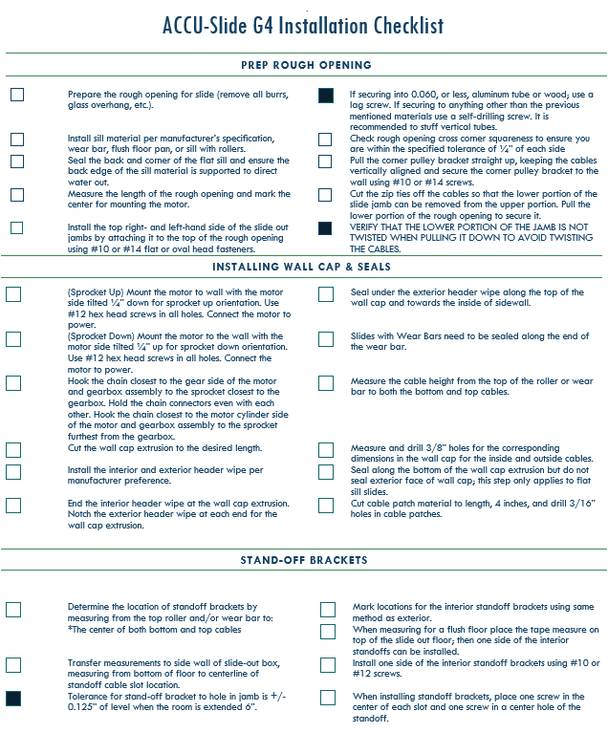
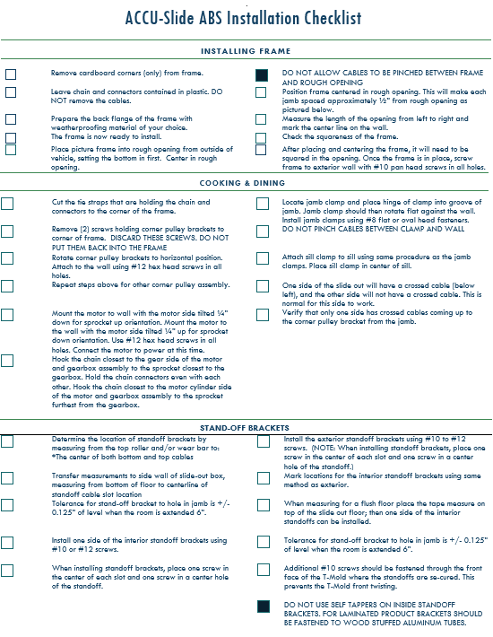
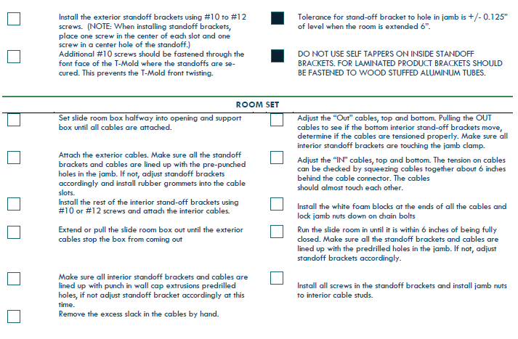
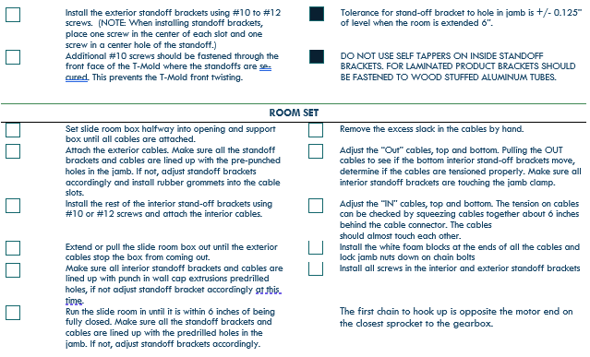
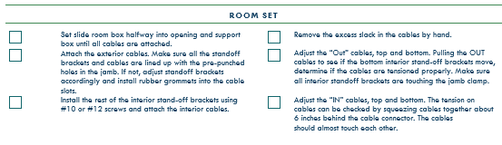
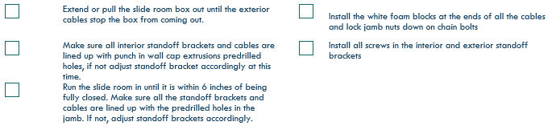
Liste de contrôle et directives pour l’installation d’Accu Slide
Notes:
There are multiple types of Accu-Slides, each with their own sequence of installation steps for the production process.

Slide 6
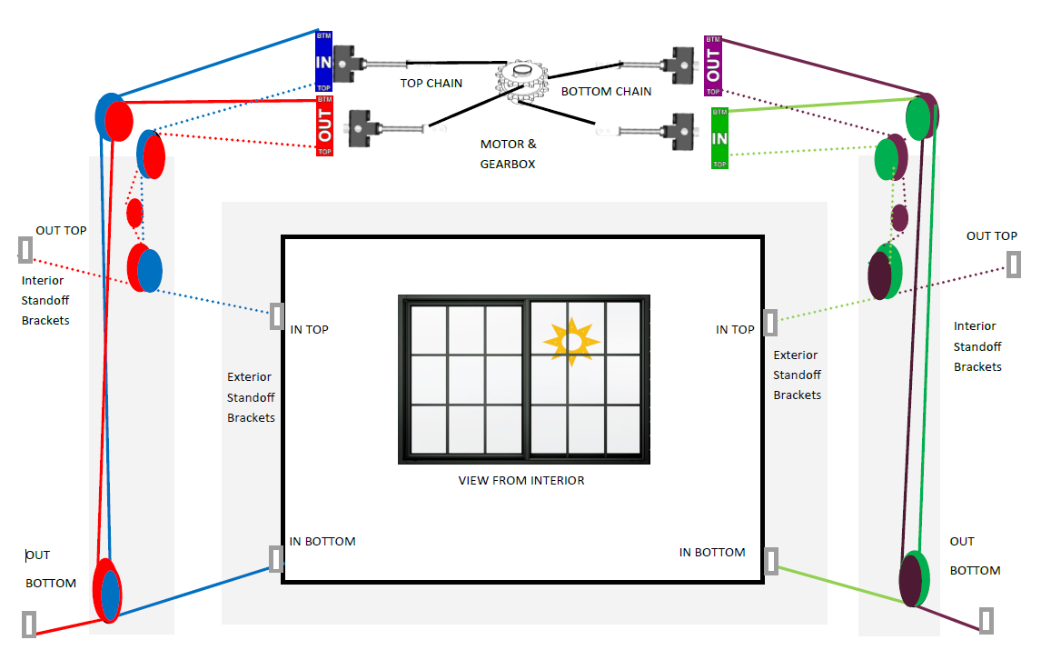
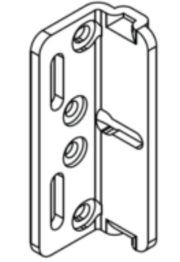

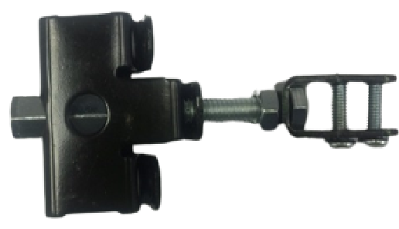
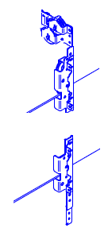
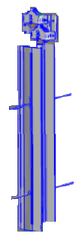
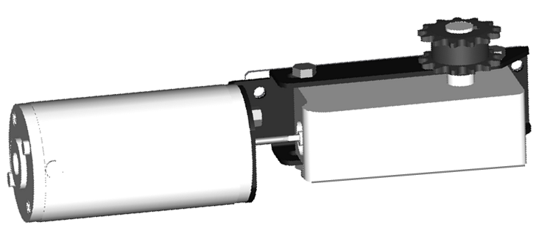
Vue d’ensemble de la diapositive Accu
TERMINOLOGIE ET DÉFINITIONS
SUPPORTS D’ARRÊT : SUPPORTS QUI SONT FIXÉS AUX CÔTÉS DES MURS D’EXTRÉMITÉ DE LA SALLE DE GLISSIÈRE, QUE LES EXTRÉMITÉS DE BALLE DE CHAQUE EXTRÉMITÉ DE CÂBLE SE FIXENT À.
SUPPORT DE POULIE D’ANGLE : SUPPORTS AVEC DES POULIES DOUBLES MONTÉES AUX COINS SUPÉRIEURS OU INFÉRIEURS DE LA GLISSIÈRE QUI ACHEMINENT LES CÂBLES VERS LES SUPPORTS DE RÉGLAGE, VERTICALEMENT À DROITE ET À GAUCHE DE LA PIÈCE.
SUPPORT DE RÉGLAGE : LE POINT DE CONNEXION ENTRE LE CÂBLE ET LA CHAÎNE AVEC TROIS POINTS DE RÉGLAGE POUR LA TENSION DU CÂBLE.
JAMB : L’ENSEMBLE GAUCHE OU DROIT QUI EST FIXÉ À L’OUVERTURE RUGUEUSE, CONTENANT LES POULIES, AVEC LES CÂBLES ACHEMINÉS À TRAVERS EUX.
ARBRE DE TRANSMISSION : PETIT ARBRE FLEXIBLE ENTRE LE MOTEUR ET LA BOÎTE DE VITESSES.
Notes:
Couvrons la convention de nommage sur les principaux composants du système, avant d’aller de l’avant. Les supports d’arrêt sont les supports qui sont fixés aux côtés des murs d’extrémité de la salle de glissière, où l’extrémité de la balle ou l’extrémité de la balle du câble se fixent. Les supports d’arrêt agissent comme le point d’arrêt de la pièce et représentent également la distance de déplacement. Les supports de poulie d’angle contiennent des poulies doubles qui peuvent être montées aux coins supérieurs ou inférieurs de l’ouverture rugueuse de la glissière du mur principal. Les supports de réglage sur l’Accu-Slide standard relient la chaîne aux câbles. Chaque support d’ajustement a 3 points d’ajustement. Les jambages ou les assemblages de jambages sont situés verticalement à droite et à gauche de l’ouverture rugueuse. Ils contiennent des poulies et des câbles. Les arbres d’entraînement sont utilisés dans les ensembles de moteur et de boîte de vitesses pour permettre au moteur de faire tourner les engrenages dans la boîte, ce qui fait tourner le double pignon vu en haut ou en bas de la pièce moulée de la boîte de vitesses.

Slide 7


Relation câble-chaîne
Tous les Accu-Slides standard ont la même relation câble-chaîne.
4 câbles retirent la pièce (câbles OUT)
4 câbles tirent la pièce (câbles IN)
IDLER PULLEY IS SPRING LOADED
IDLER PULLEY IS SPRING LOADED
Interior
Notes:
Tous les accu-slides standard ont la même relation câble-chaîne. Quatre câbles pour retirer la pièce, également étiquetés comme les câbles OUT et quatre câbles pour tirer la pièce, étiquetés comme les câbles in.

Slide 8
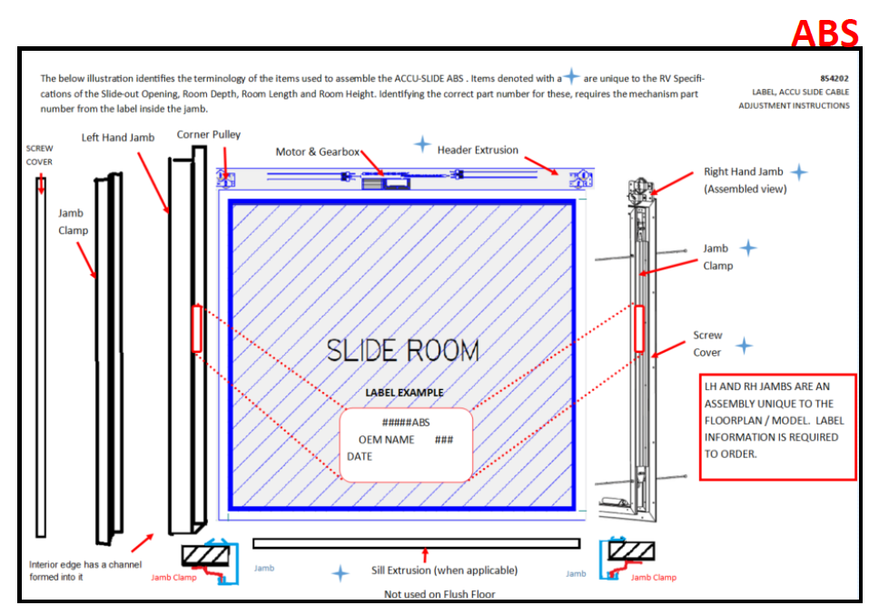
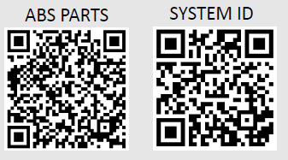
Types d’ACCU-Diapositives : ABS
ABS : Également connu sous le nom de diapositive « cadre photo ». BAL fournit tous les 4 des extrusions d’ouverture rugueuse, jambages, pinces et joints.
Notes:
The ABS Accu-Slide, also known as the picture frame slide, comes with extrusion or trim and wipe seals for all four sides of the rough opening from B.A.L.. Both sides of the room as well as the bottom, in some applications, will also have a metal jamb clamp, which is part of the structure, although it looks like an interior cover to the cables.

Slide 9
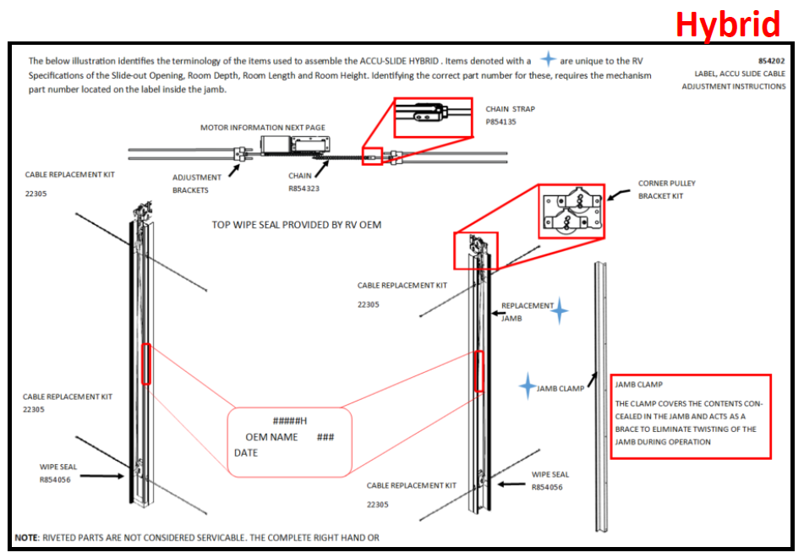


Types d’ACCU-Slides : Hybride
Hybride : Croisement entre l’ABS et G4, où BAL fournit des jambages pleine longueur sur le côté droit et gauche, ainsi que les pinces de bâche et les joints pour la droite et la gauche.
Notes:
L’Hybride Accu-Slide, est livré avec des jambages pleine longueur, extrusion ou garniture et essuyer le joint pour la gauche et la droite de la pièce. L’équipementier du véhicule utilise des garnitures supérieures et inférieures et des joints fabriqués et achetés auprès d’autres fournisseurs de l’industrie.

Slide 10
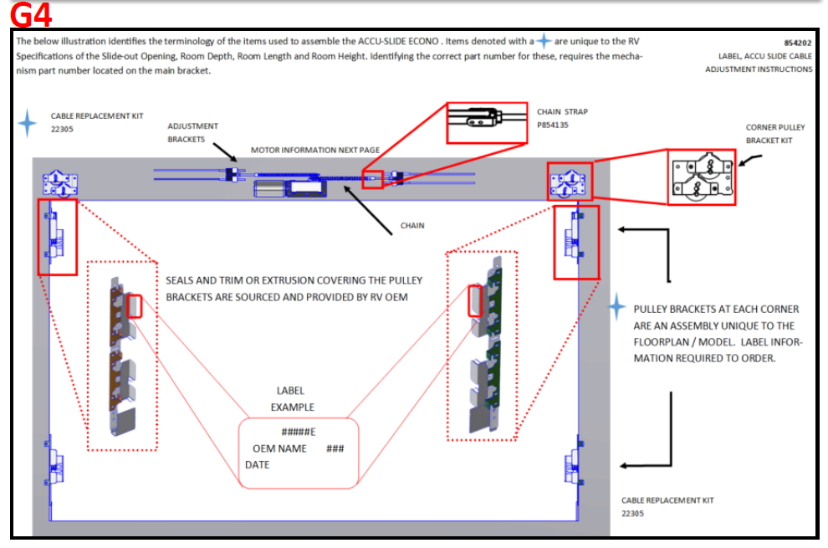


Types d’ACCU-Diapositives : G4
G4 : BAL fournit des jambages qui sont composés de supports montés en haut et en bas du côté droit et gauche et l’OEM de la remorque fournit tous les couvercles et joints.
Notes:
Le G4 Accu-Slide est composé d’assemblages de jambages de style support qui sont montés en haut et en bas à gauche et à droite de l’ouverture rugueuse. L’équipementier du véhicule utilise des garnitures droite, gauche, supérieure et inférieure et des joints fabriqués et achetés auprès d’autres fournisseurs de l’industrie.

Slide 11
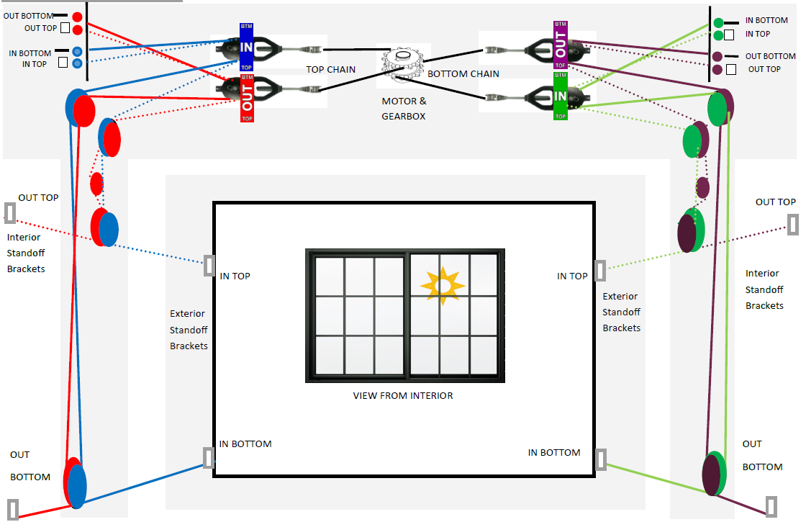
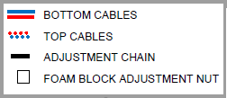

Types d’ACCU-Slides : Double Back
Double Dos : Destiné aux glissières profondes qui nécessitent des câbles plus longs et des supports de poulie d’angle où les ajustements sont effectués.
Notes:
L’ABS, l’hybride et le G4 Accu-Slides peuvent également être conçus comme un système « Double Back ». Contrairement aux supports de réglage reliant les câbles et la chaîne à droite et à gauche de l’ensemble moteur, il existe une chaîne pour double support de poulie, qui permet aux câbles de boucler vers les coins droit et gauche de l’ouverture rugueuse. Cela permet aux câbles d’être plus longs pour supporter une salle de glissière plus profonde ou une distance de déplacement plus longue nécessaire. Le nom provient de la conception où les câbles s’acheminent à travers les jambages verticaux, autour des supports de poulie d’angle, boucle à travers le connecteur de chaîne de poulie double et double dos à droite et à gauche.

Slide 12
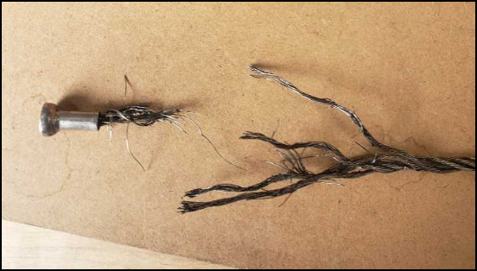
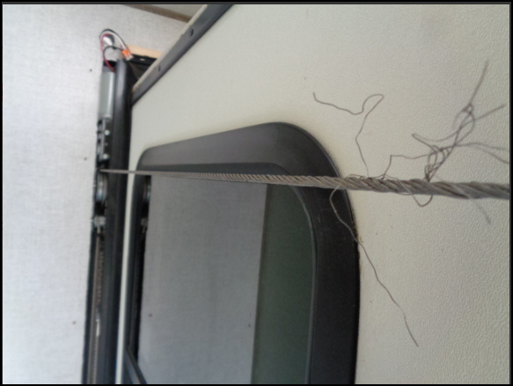
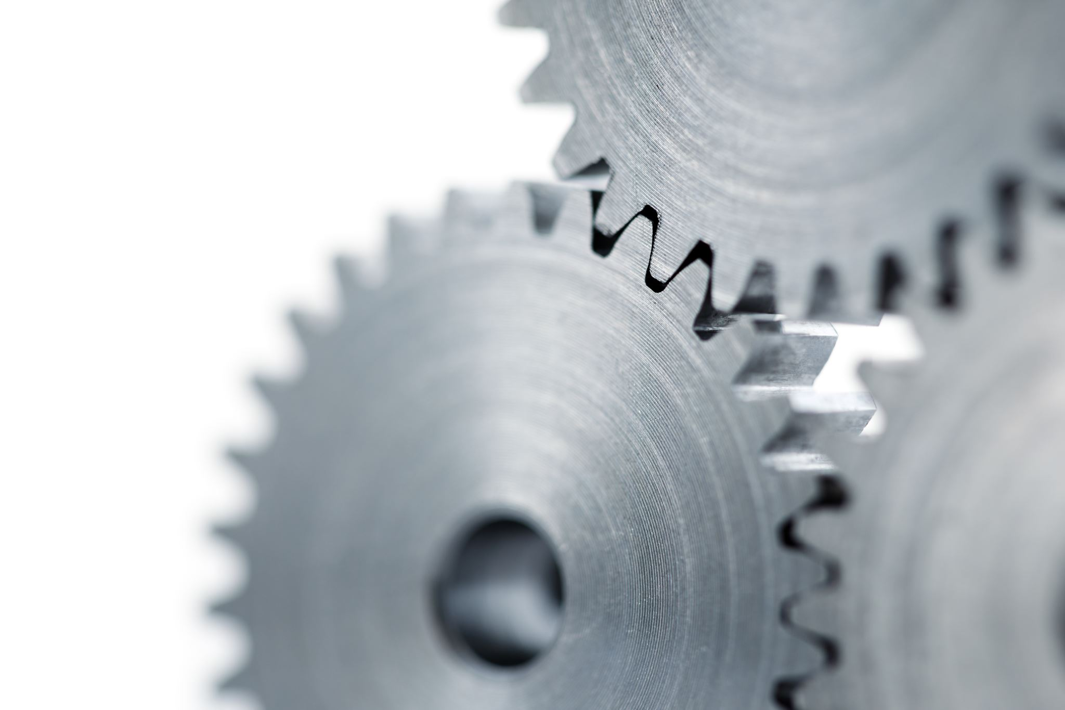
Quelles sont les causes des câbles extérieurs effilochés ?
LES CÂBLES D’AÉRONEF SONT TESTÉS POUR 2 000 LB. LORSQU’ILS S’EFFILOCHENT OU SE CASSENT, IL Y A UNE CAUSE FONDAMENTALE QUI DOIT ÊTRE DÉTERMINÉE ET TRAITÉE POUR ÉVITER UNE DÉFAILLANCE RÉPÉTÉE.
Notes:
Our cables are aircraft quality cables designed to pull in and pull out a slide room up to 2,000 pounds. All our cables are pull tested to 2,000 lbs. This however does not mean you can pull add the 2,000 lbs. and multiply it by four cables for a max of 8,000 lbs. It is important that when a cable has failed that we , not only replace the damaged cable but also remedy the root cause of the cable failure. Standoff bracket placement, clamping need nose pliers to the smooth portion of the adjustment stud, cable pulled off pulley, as well as many other variables. Diagnosing the root cause is crucial to not having repeated cable failure.

Slide 13
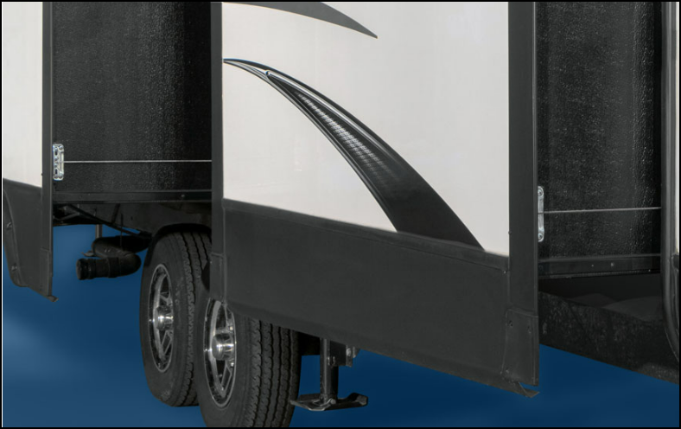
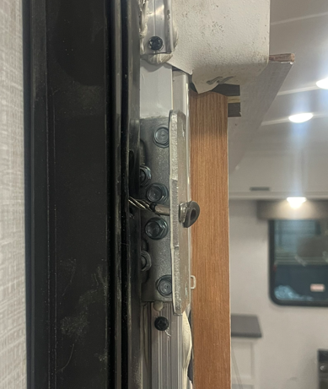
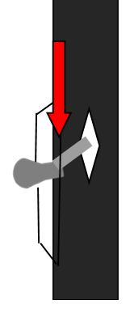
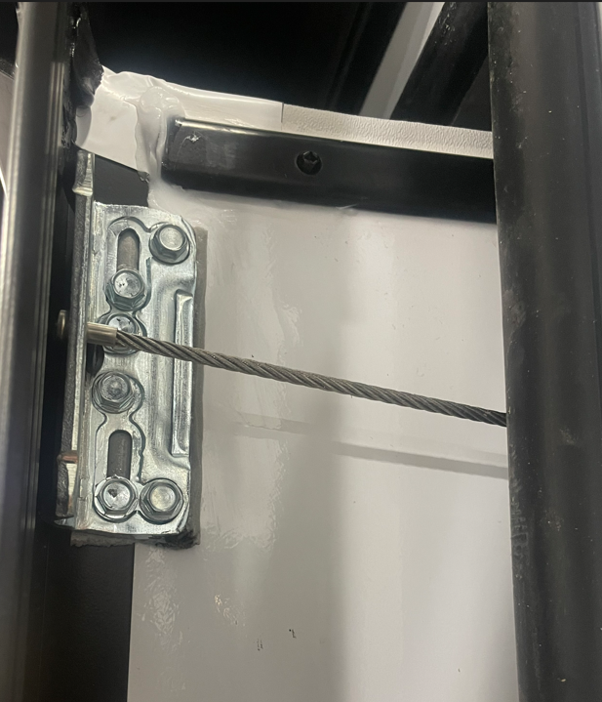
Quelles sont les causes des câbles extérieurs effilochés ?
The exterior cables have a ball end or bullet end, that sits in the standoff bracket.
Avec la pièce étendue de 6 ", assurez-vous que le câble est centré avec le trou dans le montant.
Les impasses montées trop bas ou trop haut feront pincer l’extrémité de la balle lorsqu’elle se ferme contre le montant.
6" Étendu
Notes:
Vérification de l’impasse appropriée brkt. l’emplacement. Cela devrait être fait avec de la pièce étant rétractée à peur de sceller 6 ", pour vos supports de standoff extérieurs. Pour vos impasses intérieures, la pièce doit être étendue de 6 "à l’écart de l’étanchéité ou des impasses touchant les jambages verticaux. Faites une inspection visuelle du câble et assurez-vous que le câble fonctionne en ligne droite ou de niveau dans les jambages. Nos spécifications sont un 1/8 "vers le haut ou vers le bas du centre. REMARQUE* La seule fois où cette vérification d’emplacement sera différente est sur un plancher Flush et sur les brkts de standoff intérieur. seulement. Étendez la pièce jusqu’à un point où les supports sont à peine sortis du montant et inspectez visuellement le câble à partir de ce point.

Slide 14
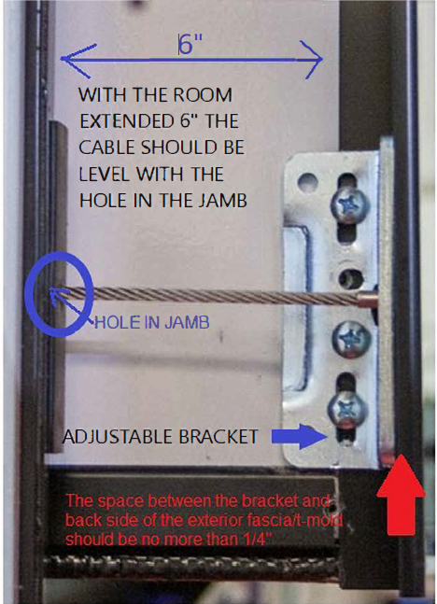
Réglage De L’Emplacement Du Support D’Attente
Notes:
Seul le temps que cela varierait serait sur les supports intérieurs de standoff sur un plancher affleurant. Vous heurteriez la pièce de la position étendue à l’endroit où le stand off perd le contact avec l’extrusion pour vérifier que les supports sont alignés correctement. Les supports extérieurs sur le plancher affleurant seraient toujours vérifiés à partir du 6 "de la position scellée.

Slide 15
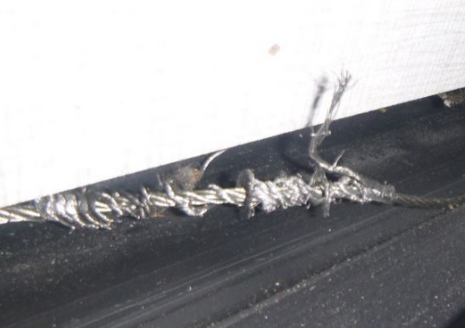
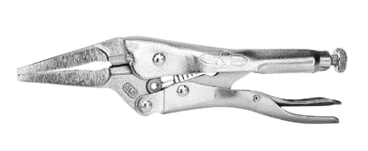
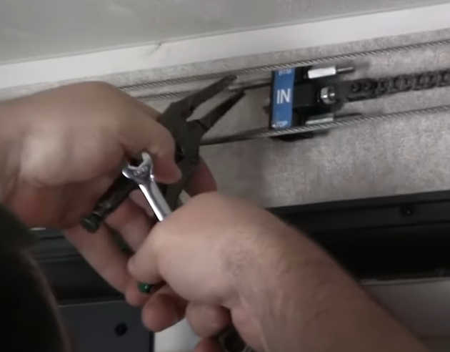
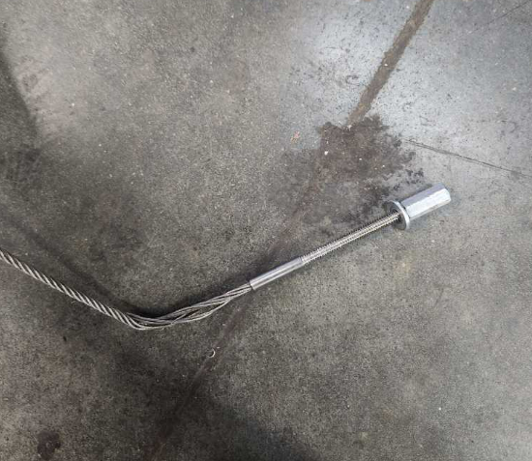
Torons de câble tordus autour du câble
Adjusting the system without holding the threaded end of the cable in place with needle nose vice grips will twist the cable at the same time.
Torons de câbles non filés
PINCE À LA ZONE DU CANON DE L’EXTRÉMITÉ DU CÂBLE
Notes:
L’utilisation de pinces à nez d’aiguille de style serrage est nécessaire pendant le processus de réglage sur l’un des coulissants entraînés par câble Norco / Bal. La raison derrière cela est que le câble tout en étant tendu peut commencer à tourner et ce faisant peut se défaire de l’extrémité serrée du goujon de réglage. Une fois qu’un câble a commencé à devenir non filé, il finira par échouer à faire à l’intégrité du câble compromis.

Slide 16

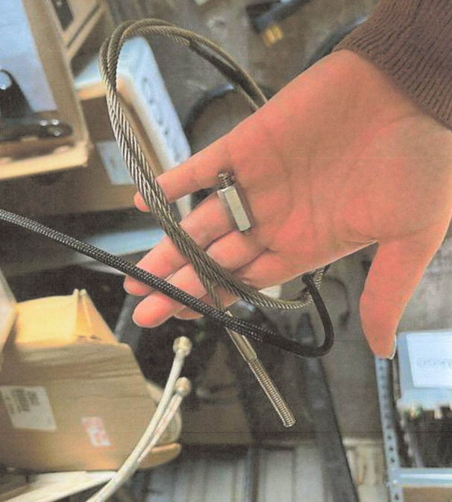
L’extrémité filetée d’un câble peut se casser pour trois raisons :
Pendant l’installation ou le réglage, des outils électriques ont été utilisés sur l’écrou d’attelage, et l’écrou a été filé soudé à l’extrémité filetée.
Le support de réglage était incliné à gauche ou à droite et n’était pas droit de haut en bas après l’installation ou le réglage.
Les chaînes n’étaient pas sur le pignon de boîte de vitesses correct, ce qui a fait que le support de réglage a heurté l’extrémité du moteur pendant le fonctionnement.
Notes:
Les outils électriques utilisés pendant le processus de réglage peuvent souder l’écrou au goujon. À ce moment-là, le câble ou le goujon de câble doit être remplacé.
L’écrou de blocage n’a pas été serré correctement au support de réglage et le support d’entrée et de sortie est entré en collision pendant le fonctionnement.
La relation entre la chaîne et le pignon était incorrecte, le côté barillet de la chaîne du moteur devrait aller sur le pignon en dernier. Si ce n’est pas le cas, les goujons de câble et le brkt de réglage ont le potentiel de frapper le tambour ou le canon du moteur en verrouillant la pièce ou en brisant les extrémités du poteau de câble.

Slide 17
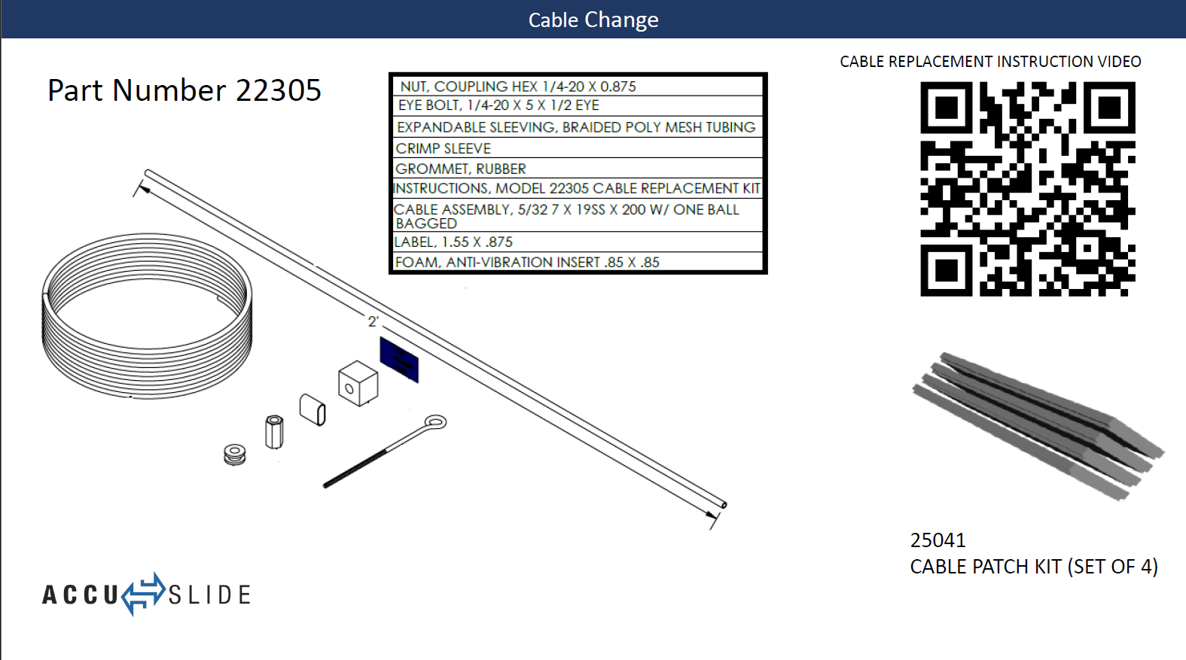
Notes:
This kit can be used on BAL exact slide for external cable repairs as well

Slide 18
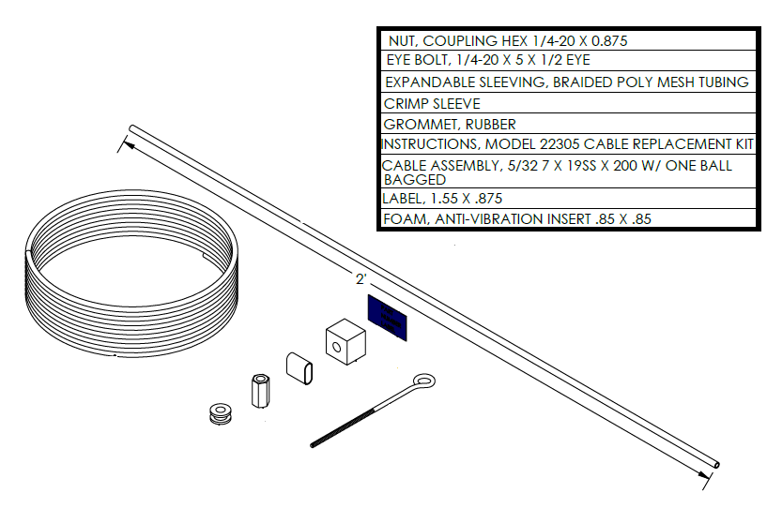
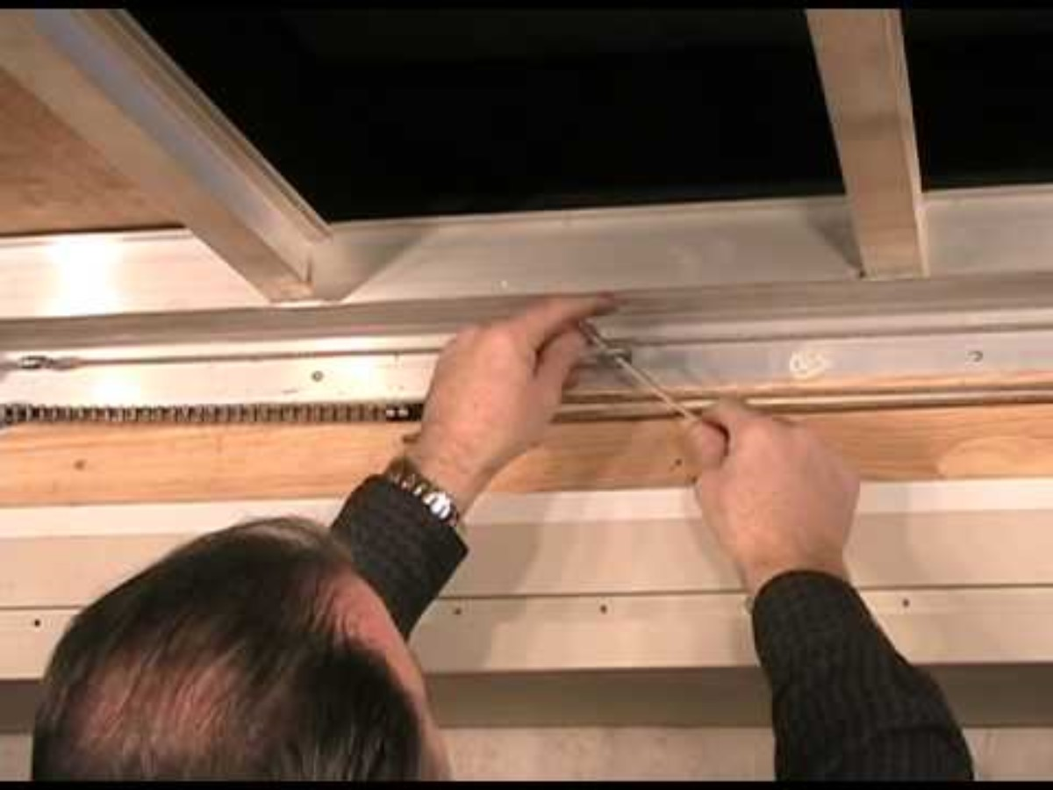

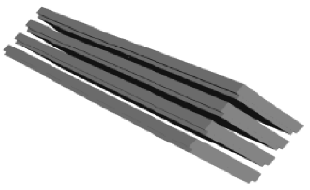
Changement de câble
Numéro de pièce 22305
VIDÉO D’INSTRUCTIONS DE REMPLACEMENT DE CÂBLE
25041
TROUSSE DE RACCORDS DE CÂBLE (ENSEMBLE DE 4)
Notes:
Ici, nous avons une vidéo sur la façon de faire un remplacement de câble sur l’Accuslide. Il est important de noter que tous les adj"s. sont effectués à partir de la position étendue ainsi que les remplacements de câbles.

Slide 19
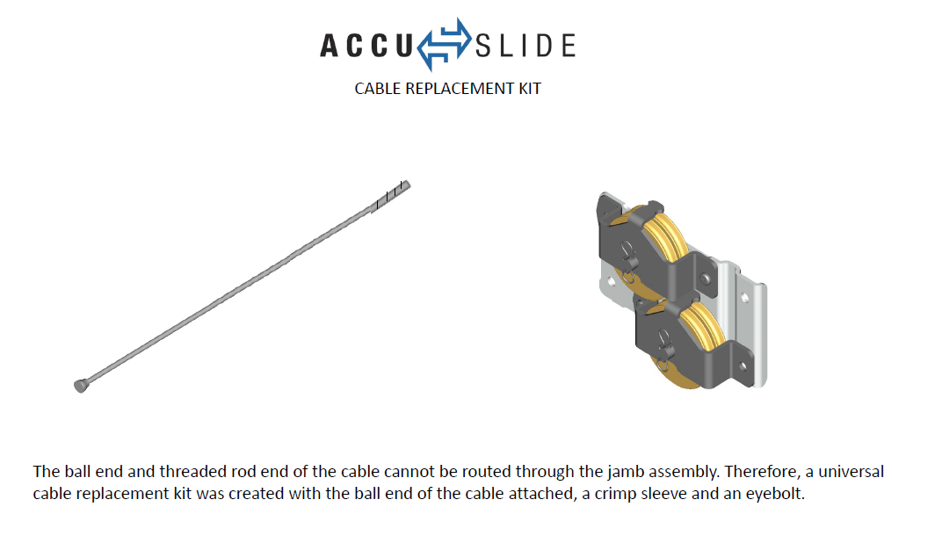
Notes:
We are asked all the time, why can’t you just put another cable in like I had. Simply put the stud end will not fit through the system once it has been manufactured.

Slide 20
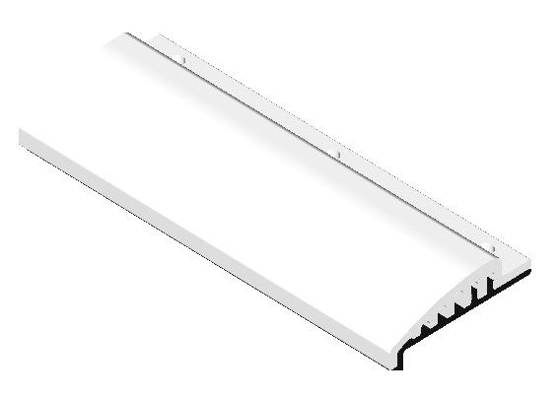
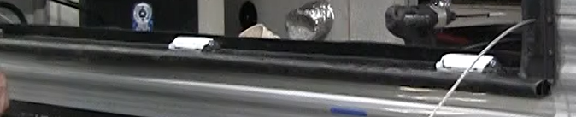
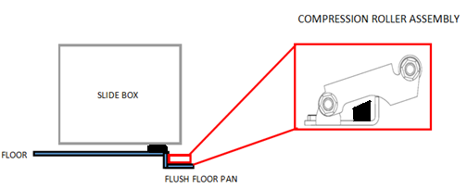
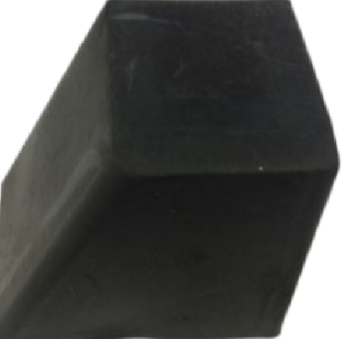
Identification des surfaces de plané
A-t-il une barre d’usure, des rouleaux ou est-ce un plancher affleurant ?
Lorsque le poids il sur les rouleaux, sont-ils facilement tourner à la main ?
Est-ce que tous les rouleaux touchent le fond de la pièce pendant le fonctionnement ?
Combien de rouleaux sont installés sous la pièce ? La plupart des rouleaux sont évalués pour 150 lbs - 200 lbs, selon le fournisseur.
Vérifiez que les attaches de la barre d’usure ne sont pas plus hautes que la barre d’usure.
Vérifiez que la barre d’usure n’est pas ondulée.
Vérifiez que la barre d’usure n’est pas endommagée.
Le bloc de compression perd-il sa forme ?
Est-il trop petit ?
Quelle est la longueur de la pièce et quels appareils électroménagers / meubles sont installés ?
Remarque : Les réfrigérateurs coûtent environ 12 lb par pied cube.
Notes:
Problèmes de surface de glissement sur le terrain.
Les rouleaux ne roulent plus librement sans poids sur les rouleaux
Têtes de vis collant au-dessus de la barre d’usure sur le sol affleurant
Le bloc de compression a perdu sa rétention et les besoins ont été remplacés.

Slide 21






Conception de plancher affleurant
Combinaison de barres d’usure, de casseroles et de rouleaux de compression.
WEAR BAR
FLUSH FLOOR PAN
COMPRESSION ROLLER AT EACH END OF THE PAN
Notes:
Lorsque la conception du sol Flush est incorporée avec notre casserole avec les rouleaux de compression, le rouleau doit entrer en contact continu avec le sol jusqu’à ce que la pièce brise la plaine de la barre d’usure. S’il ne le fait pas, un changement de bloc de compression peut être nécessaire.

Slide 22




Conception de plancher affleurant - Remplacement du bloc en caoutchouc
INSTRUCTIONS DE REMPLACEMENT DE BLOC DE COMPRESSION
Notes:
Remplacement des blocs de compression...
Lorsqu’il a été déterminé que les blocs ont perdu leur compression, vous aurez besoin des outils suivants ainsi que des blocs de compression de remplacement.
Prise de sol, serrures de canal, blocs de compression F845734x2, zep 45 ou un autre lubrifiant de qualité alimentaire et un bloc de bois pour aider jack up sur la pièce.

Slide 23

Conception de plancher Faux Flush sans rouleaux de compression
Notes:
Nous voyons le lauan stratifié de 1/8 "se détacher du sol juste avant le nez biseauté. Cette zone attrape la barre d’usure alors que la pièce est rétractée. Trouvez le lauan lâche et fixez-le correctement au sol pour voir ce problème disparaître.

Slide 24
Conception de plancher Faux Flush sans rouleaux de compression
MORCEAUX DE BANDE DE GLISSEMENT EN PLASTIQUE LE LONG DU BORD INTÉRIEUR DE LA CASSEROLE EN MÉTAL
NOUVELLE CONCEPTION DE PLANCHER FAUX FLUSH POUR L’INDUSTRIE POUR 2024
LE BAS DU PLANCHER COULISSANT A UN NEZ BISEAUTÉ QUI GLISSE À TRAVERS LE PLATEAU DU REZ-DE-CHAUSSÉE EN PENTE MÉTALLIQUE
Notes:
Imite un vrai plancher affleurant. Cela n’a pas été testé dans nos installations. La cote de poids n’a pas été déterminée et nous avons vu des problèmes avec la pièce transition brusquement lors de la rupture de la plaine de la casserole sur le sous-plancher.

Slide 25




Barre d’usure à l’ancienne
DES ROULEAUX DE SERVICE PEUVENT ÊTRE AJOUTÉS SANS RETIRER LA GLISSIÈRE OU L’ANCIENNE BARRE D’USURE.
ROULEAU DE 1/2" DE HAUTEUR - NUMÉRO DE PIÈCE 854304
ROULEAU DE 3/4" DE HAUTEUR – NUMÉRO DE PIÈCE 854303
Les barres d’usure de style plus ancien utilisées dans le passé n’étaient pas toutes des noyaux solides. Au fil du temps, le poids de la pièce peut faire sauter la pièce pendant le fonctionnement, empêcher la pièce de se plein étendre au fond ou ajouter une pression supplémentaire sur le moteur et l’ensemble de la boîte de vitesses.
Link to roller installation instructions
Notes:
Mesurez du sous-plancher au bord supérieur de la barre d’usure aux extrémités pour déterminer la taille du rouleau nécessaire pour remplacer correctement la barre d’usure.

Slide 26


Ajout de rouleaux supplémentaires
NUMÉRO DE PIÈCE 854275
DES ROULEAUX DE SERVICE À LA MÊME HAUTEUR QUE LES ROULEAUX D’ORIGINE DE 1,00 PO PEUVENT ÊTRE AJOUTÉS SANS RETIRER LA GLISSIÈRE.
NUMÉRO DE PIÈCE 22324
Notes:
Le rouleau de service 22324 peut être ajouté à une ouverture sans retirer le boîtier coulissant de l’ouverture. Si le rouleau de service doit aller au même endroit qu’un rouleau actuel 854275, l’ancien rouleau peut être retiré à l’aide d’une scie zaw ou d’une scie à récipice.

Slide 27

Limites de poids pour l’Accu-Slide
BAL SLIDE TYPE | GLIDE SURFACE | MAX ROOM WEIGHT
ACCU SLIDE | BAL ABOVE FLOOR ROLLERS | 2000
ACCU SLIDE | ABOVE FLOOR SOLID CORE WEAR BAR | 1800
ACCU SLIDE | BAL FLUSH FLOOR PAN | 1600
ACCU SLIDE | METAL FAUX FLOOR WITH 12 DEGREE RAMP | 1100
ACCU SLIDE | FOREST RIVER GIGGY FLOOR | 1000
Bal Rouleaux sont évalués pour 200 lbs. Des rouleaux supplémentaires peuvent être nécessaires en fonction de l’application.
Notes:
Notez que la quantité de rouleaux peut varier en fonction du poids supplémentaire ou des différences de poids dans la boîte à glissière.

Slide 28


Résistance
Vous devriez avoir un écart de 5/8 « de haut en bas de chaque côté de la pièce entre le mur d’extrémité coulissant et la partie métallique du montant, lorsque vous tirez le joint de lingette, car la largeur totale de l’ouverture rugueuse, avant que les jambages ne soient fixés de chaque côté, doit être 4,25 " plus large que la boîte à glissière (bord fini de la fibre de verre au bord fini de la fibre de verre).
S’il n’y a pas de dégagement de 5/8 "de haut en bas des deux côtés, vous voudrez vérifier ce qui suit, puis contacter l’OEM RV avec vos conclusions sur le NIV pour obtenir des conseils.
Confirmez que l’ensemble de bâche est complètement assis contre l’ouverture rugueuse.
Confirmez que les jambages ne se tordent pas pendant le fonctionnement de la pièce.
Mesurez en croix la pièce à glissière pour l’équerrêtement.
Si vous constatez que l’espace de chaque côté de la pièce change, lors de l’extension / rétraction, mesurez la largeur intérieure de la glissière à l’arrière de la salle de diapositives et la largeur intérieure de la glissière à l’avant de la salle de diapositives.

Slide 29



Supports de poulie d’angle sortis du mur
Il y a deux causes principales pour qu’un support de poulie d’angle tire du mur :
Les vis autotaraudeuses ne doivent pas être utilisées lors de l’installation des supports, car ce type de vis agira comme un foret et percera le trou. Utilisez la vis à bois #10.
L’écrou de jambage de 1/4 po de la chaîne n’était pas fixé contre le support de réglage, ce qui permettait au support de s’incliner vers l’avant ou vers l’arrière et les supports de réglage sont entrés en collision pendant le fonctionnement.

Slide 30



Effilochez ou cassez au support de poulie d’angle
PLACEZ VOTRE MAIN SUR LE MUR À CÔTÉ DU SUPPORT DE POULIE D’ANGLE PENDANT QUE QUELQU’UN ACTIONNERA LA PIÈCE.
EST-CE QU’IL BASCULE PENDANT LE FONCTIONNEMENT ?
SI LE MUR EST BOMBÉ OU SI LA STRUCTURE D’OUVERTURE EST ENDOMMAGÉE, VOUS DEVEZ PLAQUER LE MUR DERRIÈRE LE SUPPORT DE POULIE D’ANGLE AU PLAFOND !

Slide 31




Installation du support de poulie d’angle
Notes:
Il convient également de mentionner que lorsque vous ajoutez des vis de montage, assurez-vous de tirer les câbles serrés aux poulies pour vous assurer que vous ne les pincez pas derrière une sangle de poulie lors de la fixation du support de traction d’angle au mur.

Slide 32




LE CENTRE DU PIGNON DOUBLE SUR LA BOÎTE DE VITESSES DOIT ÊTRE ALIGNÉ AVEC LA LIGNE CENTRALE DE L’OUVERTURE RUGUEUSE.
INSTALLATION DU MOTEUR
VIDÉO D’INSTRUCTIONS DE REMPLACEMENT DE MOTEUR
Notes:
Ici, nous avons une vidéo d’alignement approprié, de réglage et de changement de moteur sur l’Accuslide

Slide 33
Le support de réglage frappe le cylindre du moteur pendant le fonctionnement
À quel pignon la chaîne est-elle attachée ?
L’ensemble moteur et boîte de vitesses est-il monté avec une inclinaison de 1/4 "loin de la chaîne ?
Notes:
Ce clip montre la mauvaise façon de monter les chaînes sur le double pignon sur le moteur. Montrant également l’assemblage du moteur sur une plaine uniforme. Côté canon du moteur doit avoir une inclinaison de 1/4 "loin des chaînes pour assurer un dégagement approprié pour le support de câble adj. pour effacer le canon du moteur.

Slide 34


MOTOR ORIENTATION
(Pignon vers le haut) Montez le moteur au mur avec le côté du moteur incliné de 1/4 "vers le bas pour l’orientation du pignon vers le haut. Utilisez des vis de tête hexagonales #12 dans tous les trous. Connectez le moteur à l’alimentation.
(Pignon vers le bas) Montez le moteur au mur avec le côté du moteur incliné de 1/4 "vers le haut pour l’orientation du pignon vers le bas. Utilisez des vis de tête hexagonales #12 dans tous les trous. Connectez le moteur à l’alimentation.

Slide 35


Support de montage du moteur plié vers le bas, non installé à une inclinaison
=
ARBRE DE TRANSMISSION ENDOMMAGÉ

Slide 36


Arbre d’entraînement a échoué, mais le support de moteur n’est pas plié.
IN
OUT
UN INTERRUPTEUR COINCÉ ENVERRA DE L’ALIMENTATION AU MOTEUR SANS FONCTIONNEMENT MANUEL.
LA COUPURE THERMIQUE À L’INTÉRIEUR DU MOTEUR SERA INITIÉE TOUTES LES 15 SECONDES ET À CHAQUE FOIS, L’ARBRE D’ENTRAÎNEMENT TENTERA DE TOURNER LÉGÈREMENT.
=
DAMAGED DRIVESHAFT
COUPURE THERMIQUE DANS LE MOTEUR À 30 AMPÈRES

Slide 37

Remplacement manuel
Notes:
Bien qu’il existe plusieurs types de moteurs à glissière qui peuvent être utilisés dans l’application, tous ont une prise de priorité manuelle à l’extrémité du moteur et sont équipés d’un arbre flexible de priorité manuel avec un bit carré # 3. L’arbre flexible est nécessaire pour éviter d’endommager la boîte de vitesses, car l’arbre se tord pour interdire le torquing. Les moteurs d’assemblage en deux pièces avec l’arbre d’entraînement visible entre le moteur et la boîte de vitesses, permettent également d’insérer l’arbre flexible et le bit #3 directement dans la boîte de vitesses dans le cas où le moteur s’est grippé.

Slide 38


Réglage approprié du câble
BEFORE STARTING THE TENSIONING PROCESS, WITH THE ROOM EXTENDED, GRAB THE OUT BTM AND PULL ON THE CABLE WITH YOUR HAND TO SEE IF THE ROOM PULLS AGAINST THE WALL AND/OR IF THE BOTTOM STANDOFF BRACKETS ARE MAKING CONTACT WITH THE JAMB.
Notes:
Nouvel autocollant de réglage du câble amélioré. Maintenant, il vous indique non seulement quel support doit aller où en haut ou en bas de l’ouverture de la diapositive, il vous donne également un processus en 13 étapes sur la façon d’ajuster correctement la pièce.

Slide 39

Réglage approprié du câble

Slide 40


Réglage approprié du câble
OUT BTM CABLE PULLS THE BOTTOM OF THE ROOM OUT
OUT TOP CABLE PULLS THE TOP OF THE ROOM OUT
IN BTM CABLE PULLS THE BOTTOM OF THE ROOM IN
IN TOP CABLE PULLS THE TOP OF THE ROOM IN
Notes:
Ici, nous avons un diagramme montrant à quoi les supports devraient ressembler lorsqu’ils sont installés sur le pignon du moteur. Nous avons également une liste d’outils qui sont nécessaires pour y parvenir.

Slide 41
Réglage approprié du câble
LA PIÈCE DOIT ÊTRE COMPLÈTEMENT AGRANDIE
L’ÉCROU DE BAMBAGE DE 1/4" DOIT ÊTRE FIXÉ CONTRE LE SUPPORT DE RÉGLAGE POUR EMPÊCHER LE SUPPORT DE RÉGLAGE DE S’INCLINER VERS L’ARRIÈRE ET VERS L’AVANT.
N’OUBLIEZ PAS LES BLOCS DE MOUSSE ANTI-VIBRATIONS.
QUE FAIRE SI VOUS N’AVEZ PAS DE BLOCS DE MOUSSE ?
Notes:
La fixation de l’écrou de blocage une fois que vous avez terminé le processus de réglage est essentielle pour vous assurer que les supports étiquetés d’entrée et de sortie n’entrent pas en collision les uns avec les autres de chaque côté du moteur. Si vous pouvez faire tourner l’écrou de confiture loin du support de réglage du câble, il n’est pas assez serré. Si vous n’avez pas de blocs de mousse anti-vibration, vous pouvez utiliser un écrou de fonctionnement libre de 1/4 « 20 à l’extrémité du goujon de câble et le verrouiller serré à l’écrou de 3/8 « pour le réglage du câble qui fera la même fonction que le bloc aurait.

Slide 42


Réglage approprié du câble - Double Dos
Notes:
Double processus d’ajustement arrière avec la liste d’outils requise.

Slide 43

Réglage approprié du câble - Double Dos

Slide 44


Réglage approprié du câble - Double Dos
L’ÉCROU DE JAMB DE 1/4" DOIT ÊTRE FIXÉ CONTRE LE CONNECTEUR À CHAÎNE DE POULIE DOUBLE.
N’OUBLIEZ PAS LES BLOCS DE MOUSSE ANTI-VIBRATIONS SUR TOUS LES AUTRES ÉCROUS D’ATTELAGE.
Notes:
N’oubliez pas d’ajouter votre diviseur abs pour empêcher les poulies connectées à la chaîne de se frapper lors du passage les uns des autres pendant le fonctionnement de la glissade. Requis pour le système à double dos

Slide 45


Réglage approprié du câble - Double Dos
Z-Divider supprimé
Z-Divider installé
Notes:
N’oubliez pas d’ajouter votre diviseur abs pour empêcher les poulies connectées à la chaîne de se frapper lors du passage les uns des autres pendant le fonctionnement de la glissade. Requis pour le système à double dos

Slide 46


Routage à main levée d’un nouveau câble
UTILISEZ VOS PINCES NEEDLENOSE POUR PLIER L’EXTRÉMITÉ SOUDERED DU CÂBLE EN FORME DE CROCHET.
ALIMENTEZ À LA MAIN L’EXTRÉMITÉ DU CROCHET DU CÂBLE AUTOUR DE LA POULIE.
UTILISEZ LES POIGNÉES D’ÉTAU NEEDLENOSE POUR TOURNER, POUSSER ET TIRER LE CÂBLE JUSQU’À CE QUE L’EXTRÉMITÉ DU CROCHET DU CÂBLE ACHEMINE AUTOUR DU CÂBLE.
PRO TIP ON CABLE CHANGE
PETITE POULIE ET RESSORT

Slide 47



Après la tension, le fond de la pièce se remet en jeu.
SALLE DE DIAPOSITIVES ÉTENDUE CORRECTEMENT
SALLE DE DIAPOSITIVES PROLONGÉE
MAIN FLOOR OF RV
MAIN FLOOR OF RV
SI UN VÉRIN EST PLACÉ SOUS LA PIÈCE POUR SOUTENIR UNE FORTE GLISSIÈRE PENDANT LA TENSION ET QUE LA PIÈCE SE REMET EN JEU APRÈS AVOIR RETIRÉ LE CRIC, C’EST UNE INDICATION QUE SOIT :
LES AIMANTS DU MOTEUR SE SONT AFFAIBLIS ET LE MOTEUR PEUT AVOIR BESOIN D’ÊTRE REMPLACÉ.
LA SURFACE DE GLISSEMENT SOUS LA PIÈCE EST DÉFORMÉE OU ENDOMMAGÉE.
Notes:
La pièce qui se remet en arrière après que le réglage approprié a été effectué peut être causée par des aimants de moteur affaiblis qui permettent au fond de la pièce de se glisser sur lui-même, aussi , la surface de glissement sous la pièce est déformée ou endommagée.

Slide 48




MAIN FLOOR OF RV
MAIN FLOOR OF RV
LE NEZ DE LA PIÈCE PLONGE DANS LE SOL
VÉRIFIEZ D’ABORD L’AJUSTEMENT
PLACEZ UN NIVEAU OU UN BORD DROIT AU REZ-DE-CHAUSSÉE DANS LE VR POUR VOUS ASSURER QU’IL EST PLAT ET QU’IL NE SE COURBE PAS.
PLACEZ UN NIVEAU SUR LE SOL DE LA GLISSIÈRE POUR VOUS ASSURER QU’ELLE EST PLATE ET DROITE
NE SCELLERA PAS ?
VÉRIFIEZ D’ABORD L’AJUSTEMENT
SI UN CÂBLE A ÉTÉ CHANGÉ À MI-CHEMIN, IL SERA TROP COURT.
LE CÂBLE EXTÉRIEUR SE DÉCONNECTE DU SUPPORT D’ARRÊT ET TIRE À TRAVERS LE TROU DANS LE MONTANT.
ENLEVER LE RACCORD DE CÂBLE EXTÉRIEUR
UTILISEZ FORCEPTS OU L’OUTIL D’EXTRÉMITÉ DE CROCHET POUR SAISIR L’EXTRÉMITÉ DE LA BILLE DU CÂBLE HORS DU MONTANT.
CHATTERING
SCREWED?
LE CÂBLE EST UN NID D’OISEAU COINCÉ À L’INTÉRIEUR ?
SI LE NID SE TROUVE SUR UN CÂBLE EXTÉRIEUR, COUPEZ LE CÂBLE À L’INTÉRIEUR PRÈS DU SUPPORT DE RÉGLAGE ET ACTIONNER LE MOTEUR POUR RETIRER LE NID.
LA VIS TOMBE DANS LE MONTANT ET SE COINCE DANS LES POULIES ?
COUPEZ LE CÂBLE ET RETIREZ-LE DANS LA DIRECTION OÙ IL SE DÉPLACERA.
UTILISEZ UN SOUFFLEUR DE FEUILLES AU FOND DU JAMAB OU COMPRESSEUR D’AIR. ENSUITE, MAINTENEZ UN AIMANT POUR ATTRAPER LA VIS SUR LE DESSUS
BRUIT DE BAVARDAGE PROVENANT DE LA DROITE OU DE LA GAUCHE DE LA PIÈCE ?
LE MUR FLÉCHIT-IL AU SUPPORT DE POULIE D’ANGLE PENDANT LE FONCTIONNEMENT ?
LE BAS DU SUPPORT DE POULIE D’ANGLE CREUSE-T-IL DANS LE MUR ? SHIM NÉCESSAIRE
Notes:
Nous avons une série de questions communes sur lesquelles nous avons eu quelques appels.
Nous les avons documentés ici avec les symptômes et les mesures nécessaires pour s’occuper du problème.

Slide 49



Fonction de la pince de jamb
Faire du vélo dans la pièce sans la pince de jamb coupée dans le montant de haut en bas pourrait faire tourner le montant.
LE BORD DE LA PINCE DE JAMB EST BISEAUTÉ POUR ÊTRE CLIPSÉ DANS LE MONTANT
LE BORD D’EXTRUSION A UN CANAL
Notes:
Le cyclisme de la pièce sans la pince de jamb sécurisée peut provoquer la torsion du montant et prendre l’espacement nécessaire entre le montant et la boîte coulissante. Cela pourrait entraîner une déchirure du joint de lingette ou des dommages au montant lui-même.

Slide 50

PROFIL DE JAMB HYBRIDE ET VUE D’EXTRÉMITÉ DE JOINT D’ESSUYAGE
Pour retirer le joint d’essuyage : Desserrer les points de pincement en haut et en bas du canal avec un tournevis à tête plate ou un ciseau. Ensuite, tirez le joint hors du canal.
Pour installer un nouveau sceau :
Utilisez un tournevis à tête plate ou un ciseau pour aider à presser le nouveau joint dans le canal, de sorte que les barbes attrapent à l’intérieur du canal de la flèche.
ABS &
ABS &

Slide 51








Infiltration d’eau et où enquêter
Bas de jamb à porter bar
Coin intérieur au sommet de Jamb
Fusées éclairantes de moule en T
Sceau de l’ampoule supérieure
Sceller au seuil inférieur à l’ouverture rugueuse
Support ou taquet derrière le matériau du seuil
Bord extérieur au sommet de Jamb

Slide 52


Infiltration d’eau et où enquêter

Slide 53


Water Infiltration and Where to Investigate

Slide 54

Infiltration d’eau et où enquêter
RAISED PAN/SILL MATERIAL WITH WATER DAM
COUPELLES D’ANGLE À L’EXTRÉMITÉ DU MATÉRIAU DE SEUIL
MÉTHODE DE PLIAGE ET DE REPLI
CE N’EST PAS ASSEZ DE SCELLANT POUR CRÉER UN BARRAGE D’EAU.

Slide 55




Supports intérieurs à l’arrêt sortis du mur
Les vis autotaraudeuses ne doivent pas être utilisées lors de l’installation des supports, car ce type de vis agira comme un foret et percera le trou
6” X 2.88”
6” X 1.13” LIP
21700148
KIT DE SERVICE DE PLAQUE D’ARMATURE (ENSEMBLE DE 4) E-COAT EN ACIER DE 14 GA
Les supports extérieurs à l’arrêt peuvent utiliser des auto-tappers pour la fixation au fascia extérieur en T-mold.

Slide 56

Dépannage électrique
30 AMP RESET
BREAKER
SLIDE-OUT SWITCH
IN
OUT
10V-12V IN
10V-12V IN
SLIDE-OUT MOTOR & GEARBOX
POWER SOURCE
10V-12V OUT
10V-12V OUT
Natural voltage drop under load with 12v
< FIL DE CALIBRE 65' 10 > FIL DE 65' 8 GAUGE
ESSAYEZ UNE AUTRE SOURCE D’ALIMENTATION DIRECTEMENT SUR LE MOTEUR. SI LE MOTEUR NE FONCTIONNE PAS, LE MOTEUR EST LE PROBLÈME.
VÉRIFIEZ LA TENSION ENTRANT DANS LE MOTEUR PENDANT LE FONCTIONNEMENT DE L’INTERRUPTEUR. S’IL EST INFÉRIEUR À 12 V, CHARGEZ OU REMPLACEZ LES PILES. MOINS DE 9 VOLTS ENTRAÎNERA LA COUPURE THERMIQUE DANS LE MOTEUR DE COUPER L’ÉNERGIE À LUI-MÊME.
VÉRIFIEZ LA TENSION ENTRANT ET SORTANT DE L’INTERRUPTEUR SOUS CHARGE. LE PROBLÈME POURRAIT ÊTRE LE COMMUTATEUR, LE DISJONCTEUR OU LE CÂBLAGE ENTRE LES DEUX.

Slide 57

Dépannage électrique

Slide 58

Dépannage électrique

Slide 59


Accès aux numéros de pièce en ligne
www.balrvproducts.com
Recherche par numéro de pièce
Recherche par description
Faites défiler les images de produits
Commandez des pièces de réparation en ligne

Slide 60




Identification du mécanisme/du numéro de pièce complet de l’assemblage de diapositives
Retirez la pince à plaque ou le capuchon mural pour accéder à l’étiquette du numéro de pièce.

Slide 61




balrvproducts.com
Visitez balrvproducts.com pour plus de détails sur les produits, les guides d’installation, les vidéos et plus encore.

Slide 62

Des questions?

